Slide 1
Ingeniería de Software
Licenciatura en Análisis de
Sistemas
Cátedra: Ingeniería de Software

Slide 2
Ingeniería de Software
UNIDAD 1:
El software y la Ingeniería de Software. Administración y control de proyectos. Gestión de proyectos. Recursos requeridos en un proyecto de software: su administración específica a lo largo del ciclo de vida del proyecto. Conformación y liderazgo de equipos de desarrollo de software. Las recomendaciones del Project Management Institute. El PMBOK.
Cátedra: Ingeniería de Software

Slide 3
El Software y la Ingeniería de Software
Las economías de los países desarrollados dependen en gran parte del software.
Mas y más sistemas son actualmente controlados por software.
La Ingeniería de Software concierne a teorías, métodos y herramientas para el desarrollo profesional de software.
El gasto en La Ingeniería de Software, representa un alto porcentaje del PBI de los países desarrollados.
Cátedra: Ingeniería de Software

Slide 4
Costos del Software
Los costos del software a menudo dominan al costo del sistema. El costo del software en un PC es a menudo mas caro que la PC.
Cuesta mas mantener el software que desarrollarlo. Para sistemas con una larga vida, este costo se multiplica.
La Ingeniería de Software concierne a un desarrollo efectivo en cuanto a costos del software.
Cátedra: Ingeniería de Software

Slide 5
Productos de Software
Productos genéricos.
  Productos que son producidos por una organización para ser vendidos al mercado.
Productos hechos a medida.
  Sistemas que son desarrollados bajo pedido a un desarrollador específico.
La mayor parte del gasto del software es en productos genéricos, pero hay más esfuerzo en el desarrollo de los sistemas hechos a medida.
Cátedra: Ingeniería de Software

Slide 6
Características de los Productos de Software
Mantenibles.
  Debe ser posible que el software evolucione y que siga cumpliendo con sus especificaciones.
Confiabilidad.
  El software no debe causar daños físicos o económicos en el caso de fallos.
Eficiencia.
  El software no debe desperdiciar los recursos del sistema.
Utilización adecuada.
  El software debe contar con una interfaz de usuario adecuada y su documentación.
Cátedra: Ingeniería de Software

Slide 7
Importancia de las características del producto
La importancia relativa de las características depende en el tipo de producto y en el ambiente en el que será utilizado.
En algunos casos, algunos atributos pueden dominar.
  En sistemas de seguridad críticos de tiempo real, los atributos clave pueden ser la confiabilidad y la eficiencia.
Los costos tienden a crecer exponencialmente si son requeridos altos niveles de alguna característica.
Cátedra: Ingeniería de Software

Slide 8
¿Donde nos encontramos?
Con Problemas, tendremos que disponer de:
  Técnicas de desarrollo que minimicen la complejidad de un sistema software.
  Métodos y conceptos que permitan al productor y al cliente explorar la naturaleza del sistema software lo antes posible.
  Técnicas que minimicen los efectos devastadores de las modificaciones durante el desarrollo y la explotación.
Cátedra: Ingeniería de Software

Slide 9

¿Que hace un Ingeniero?
Construir artefactos dentro de unas limitaciones de coste, utilizando el conocimiento y las teorías de la ciencia sobre la cual se basa el artefacto.
Cátedra: Ingeniería de Software

Slide 10
Definición de la ingeniería del software (NATO ‘68)
La ingeniería del software es el establecimiento y uso de principios de ingeniería razonables con el objetivo de obtener software económicamente, que sea de confianza y trabaje eficientemente en las maquinas reales.
Cátedra: Ingeniería de Software

Slide 11
Definición
(R.E. Fairley 1985)
Define la Ingeniería del Software como la disciplina tecnológica concerniente a la producción y mantenimiento sistemáticos de productos software que son desarrollados y modificados en el tiempo y con los costes estimados...
Además, la Ingeniería del software tiene que ver con cuestiones de gestión que caen fuera del dominio de la programación tradicional.
Cátedra: Ingeniería de Software

Slide 12
Definición
(Ian Sommerville 2002)
Es una disciplina que comprende todos los aspectos de la producción de software desde las etapas iníciales de la especificación del sistema, hasta el mantenimiento de éste después de que se utiliza.
Cátedra: Ingeniería de Software

Slide 13
Características de la ingeniería del software (Van Vliet 1993)
Construcción de programas grandes
Controlar la complejidad
Cooperación entre las personas implicadas
Evolución del software
Eficiencia en el desarrollo
Soporte real a los usuarios
Cátedra: Ingeniería de Software

Slide 14
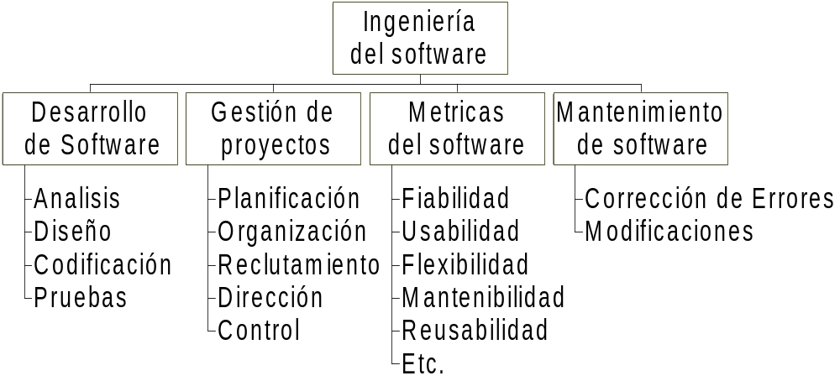
Modelo de la Ingeniería del software (Thayer 1988)
Cátedra: Ingeniería de Software

Slide 15
Técnicas básicas usadas en las ingenierías
Históricamente se han utilizado técnicas como:
  El modelado
  División del Producto
  División del Proceso
En principio se deberían utilizar estas técnicas, también en informática .
Cátedra: Ingeniería de Software

Slide 16
El modelado.
Simplificación del objeto en el mundo real, pero que es suficientemente realista como para dar una idea de lo que ocurrirá en la realidad y usarse como base del desarrollo.
Cátedra: Ingeniería de Software

Slide 17
División del Producto.
Se fracciona el producto de modo que cada fragmento lo puede realizar un miembro del grupo de desarrollo.
Cátedra: Ingeniería de Software

Slide 18
División del Proceso.
Implica dividir el desarrollo del artefacto por fases. Normalmente se habla de especificación, diseño y fabricación.
¿Que?
¿Como?
Realización
Pruebas
Cátedra: Ingeniería de Software

Slide 19


¿Que queremos decir con proceso de desarrollo?
Deseos, necesidades, Especificaciones, …
Software
Cátedra: Ingeniería de Software

Slide 20
Introducción al proceso de desarrollo.
En general, cuando las personas abordan el desarrollo de cualquier proyecto evolucionan desde ideas abstractas hacia concreciones realizables.
Cátedra: Ingeniería de Software

Slide 21
El Proceso de Software
Conjunto estructurado de actividades requeridas para desarrollar un sistema de software.
  Especificación.
  Diseño e implementación.
  Validación.
  Evolución.
Las actividades varían dependiendo de la organización y del tipo de sistema a desarrollarse.
Debe estar explícitamente modelado si va a ser bien administrado.
Cátedra: Ingeniería de Software

Slide 22
Modelo de Ingeniería del Proceso
Especificación - establecer los requerimientos y restricciones del sistema
Diseño - Producir un modelo en papel del sistema
Manufactura - construir el sistema
Prueba - verificar que el sistema cumpla con las especificaciones requeridas
Instalación - entregar el sistema al usuario y asegurar su operacionalidad
Mantenimiento - reparar fallos en el sistema cundo sea descubiertos
Cátedra: Ingeniería de Software

Slide 23
Problemas en el Modelo del Proceso
Normalmente, las especificaciones son incompletas o anómalas
No existe una distinción precisa entre la especificación, el diseño y la manufactura
Solo hasta que el sistema se ha producido se puede probar
El software no se puede remplazar siempre durante el mantenimiento
Cátedra: Ingeniería de Software

Slide 24
Modelos Genéricos de Desarrollo de Software
Modelo de Cascada
  Separar en distintas fases de especificación y desarrollo.
Desarrollo Evolutivo
  La especificación y el desarrollo están intercalados.
Transformación Formal
  Un modelo matemático del sistema se transforma formalmente en la implementación.
Desarrollo basado en Reutilización
  El sistema es ensamblado a partir de componentes existentes.
Cátedra: Ingeniería de Software

Slide 25
Modelo de Cascada (gráfica)
Definición de
Requerimientos
Diseño del Software
y del Sistema
Implementación y
Prueba de unidades
Integración y Prueba
del Sistema
Operación y
Mantenimiento
Cátedra: Ingeniería de Software

Slide 26
Modelo de Cascada
Problemas
  Dificultad de hacer cambios entre etapas
  Las Iteraciones son costosas e implican rehacer trabajo
  Durante la fase final se descubren errores y omisiones en los requerimientos
Aplicabilidad
  Cuando los requerimientos se comprendan del todo
Cátedra: Ingeniería de Software

Slide 27
Desarrollo Evolutivo
Actividades
Concurrentes
Versión
Inicial
Especificación
Bosquejo
del sistema
Desarrollo
Versiones
Intermedias
Validación
Versión
Final
Cátedra: Ingeniería de Software

Slide 28
Desarrollo Evolutivo
Prototipado exploratorio
  El objetivo es trabajar con clientes hasta evolucionar a un sistema final, a partir de una especificación inicial. Se debe comenzar con unas especificaciones bien entendidas.
Prototipado de “throw-away” desechables.
  El objetivo es entender los requerimientos del sistema. Se puede comenzar con especificaciones poco entendidas.
Cátedra: Ingeniería de Software

Slide 29
Desarrollo Evolutivo
Problemas
  Poca visibilidad en el proceso
  Los sistemas están pobremente especificados
  Se requieren habilidades especiales.
Aplicabilidad
  Para sistemas interactivos pequeños o medianos.
  Para partes de sistemas grandes (p.ej. la interfaz de usuario).
  Para sistemas de corta vida.
Cátedra: Ingeniería de Software

Slide 30
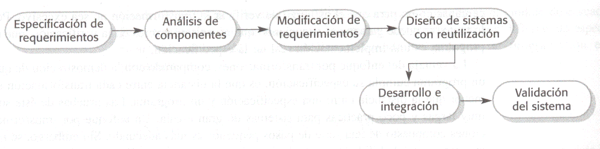
Desarrollo orientado a la reutilización
Cátedra: Ingeniería de Software

Slide 31
Desarrollo orientado a la reutilización
Problemas
  No cumple las necesidades reales de los usuarios
  Poco control sobre la evolución del sistema
Aplicabilidad
  Para sistemas similares a los ya desarrollados.
  Para partes de sistemas grandes (p.ej. Efectuar cálculos numéricos).
Cátedra: Ingeniería de Software

Slide 32
Problemas y Riesgos con los Modelos.
Cascada.
  Alto riesgo en sistemas nuevos debido a problemas en las especificaciones y en el diseño.
  Bajo riesgo para desarrollos bien comprendidos utilizando tecnología conocida.
Prototipado.
  Bajo riesgo para nuevas aplicaciones debido a que las especificaciones y el diseño se llevan a cabo paso a paso.
  Alto riesgo debido a falta de visibilidad
Evolutivo.
  Alto riesgo debido a la necesidad de tecnología avanzada y habilidades del grupo desarrollador.
Cátedra: Ingeniería de Software

Slide 33
Manejo de Riesgos
La tarea principal del administrador consiste en minimizar riesgos.
El “riesgo” inherente en una actividad es se mide en base a la incertidumbre que presenta el resultado de esa actividad.
Las actividades con alto riesgo causan sobre-costes en cuanto a planeación y costos
El riesgo es proporcional al monto de la calidad de la información disponible. Cuanto menos información, mayor el riesgo.
Cátedra: Ingeniería de Software

Slide 34
Modelos de Procesos Híbridos
Los sistemas grandes están hechos usualmente de varios subsistemas.
No es necesario utilizar el mismo modelo de proceso para todos los subsistemas.
El prototipado es recomendado cuando existen especificaciones de alto riesgo.
El modelo de cascada es utilizado en desarrollos bien comprendidos.
Cátedra: Ingeniería de Software

Slide 35
Modelo de Proceso de Espiral
Evalúe alternativas,
identifique y resuelva
riesgos
Determine objetivos
alternativas y
restricciones
Análisis de
Riesgos
Análisis de
Riesgos
Análisis de
Riesgos
Prototipo
Operacional
Prototipo
3
Análisis
de
Riesgos
Prototipo
2
Proto
tipo 3
REVISIÓN
Plan de requerimientos
Plan del ciclo de vida
Simulaciones, modelos y benchmarks
Concepto de
Operación
Requeri
mientos de
SW
Diseño
del
Producto
Diseño
Detallado
Plan de
Desarrollo
Validación de
Requerimientos
Codificación
Prueba de
Unidades
Plan de Integración
y Prueba
Diseño
V &V
Prueba de
Integración
Planea la
siguiente fase
Prueba de
Aceptación
Cátedra: Ingeniería de Software
Desarrolla y verifica
el siguiente nivel
del producto
Servicio

Slide 36
Fases del Modelo de Espiral
Planteamiento de Objetivos
  Se identifican los objetivos específicos para cada fase del proyecto.
Identificación y reducción de riesgos.
  Los riesgos clave se identifican y analizan, y la información sirve para minimizar los riesgos.
Desarrollo y Validación.
  Se elige un modelo apropiado para la siguiente fase del desarrollo.
Planeación.
  Se revisa el proyecto y se trazan planes para la siguiente ronda del espiral.
Cátedra: Ingeniería de Software

Slide 37
Flexibilidad en el modelo de Espiral
Para sistemas bien comprendidos utiliza el Modelo de Cascada. La fase de análisis de riesgos es relativamente fácil.
Con requerimientos estables y sistemas de seguridad críticos, utiliza modelos formales.
Con especificaciones incompletas, utiliza el modelo de prototipado.
Pueden utilizarse modelos híbridos en distintas partes del desarrollo.
Cátedra: Ingeniería de Software

Slide 38
Ventajas del Modelo de Espiral
Centra su atención en la reutilización de componentes y eliminación de errores en información descubierta en fases iniciales.
Los objetivos de calidad son el primer objetivo.
Integra desarrollo con mantenimiento.
Provee un marco de desarrollo de hardware/software.
Cátedra: Ingeniería de Software

Slide 39
Problemas con el Modelo de Espiral
El desarrollo contractual especifica el modelo del proceso y los resultados a entregar por adelantado.
Requiere de experiencia en la identificación de riesgos.
Requiere refinamiento para uso generalizado.
Cátedra: Ingeniería de Software

Slide 40
Visibilidad de Procesos
Los sistemas de software son intangibles por lo que los administradores necesitan documentación para identificar el progreso en el desarrollo.
Esto puede causar problemas..
  El tiempo planeado para entrega de resultados puede no coincidir con el tiempo necesario para completar una actividad.
  La necesidad de producir documentos restringe la iteración entre procesos.
  El tiempo para revisar y aprobar documentos es significativo.
El modelo de cascada es aún el modelo basado en resultados mas utilizado.
Cátedra: Ingeniería de Software

Slide 41
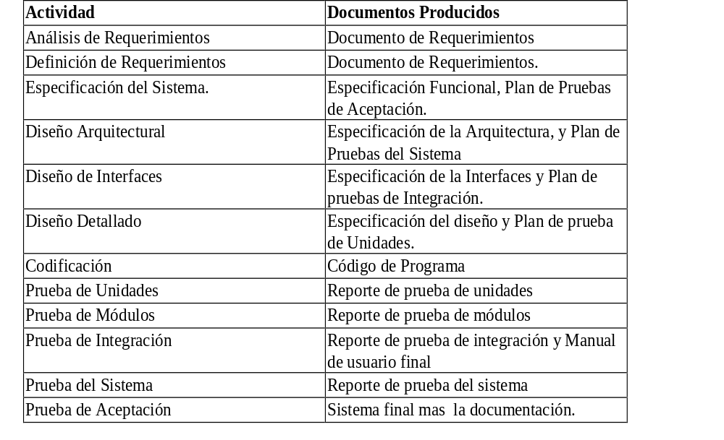
Documentos del Modelo de Cascada
Cátedra: Ingeniería de Software

Slide 42
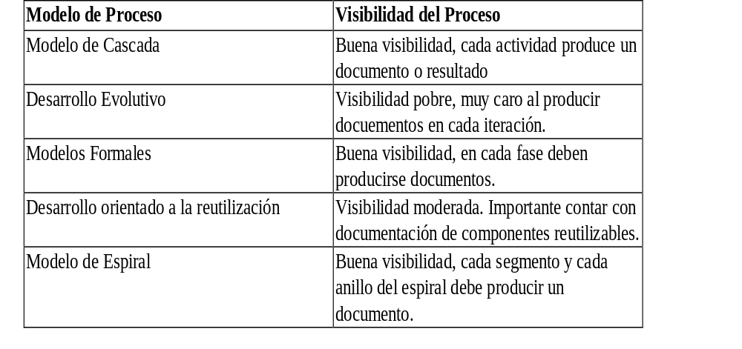
Visibilidad del Modelo
Cátedra: Ingeniería de Software

Slide 43
Resumen
La Ingeniería de software concierne a las teorías, métodos y herramientas para el desarrollo, administración y evolución de productos de software.
Los productos de software consisten de programas y documentación. Los atributos de los productos son, mantenabilidad, dependabilidad, eficiencia y usabilidad.
El proceso de software consiste en aquellas actividades involucradas en el desarrollo de software.
Cátedra: Ingeniería de Software

Slide 44
Resumen
El modelo de cascada considera cada actividad del proceso como una actividad discreta.
El modelo de desarrollo evolutivo considera actividades del proceso en forma concurrente.
El modelo de espiral se basa en análisis de riesgos.
La visibilidad del proceso involucra la creación de documentos o resultados de las actividades.
Los Ingenieros de software deben tener responsabilidades éticas, sociales y profesionales.
Cátedra: Ingeniería de Software

